Slide 1
Grahamov pregled
predstavitev pri predmetu Računalništvo 1
Avtor: Žiga Starešinič
Mentor: viš. pred. mag. Matija Lokar
Fakulteta za matematiko in fiziko
Ljubljana, 11.1.2017

Slide 2
Kaj moramo vedeti?
konveksnost množice v geometriji pomeni, da za poljubni točki iz te množice velja, da je daljica med tema točkama prav tako znotraj te množice.
konveksna ovojnica je najmanjša možna podmnožica naše množice, ki vsebuje vse elemente množice.
levi (in desni) obrat
sklad

Slide 3
Potek Grahamovega pregleda
pivotna točka
točke uredimo glede na kot
sklad
levi obrat?
desni obrat?

Slide 4
Psevdo koda algoritma
Podan imamo seznam točk-Q.
GrahamScan(Q):
1. Naj bo p0 točka z najmanjšo y koordinato. V primeru več točk z isto y koordinato, vzemi tisto z najmanjšo x koordinato.
2. Naj bodo {p1, … , pm} ostale točke iz Q razporejene po polarnem kotu v obratni smeri urinega kazalca okoli točke p0. Če ima več točk enak polarni kot, odstrani vse, razen , ki ima največjo abs(x) koordinato glede na p0.
3. Ustvarimo prazen sklad S.
4. Na sklad damo p0.
5. Na sklad damo p1.
6. Na sklad damo p2.
7. Za i med 3 in m:
8. Pogledamo kakšen obrat je med pi, vrh(S) in »zraven« vrha(S):
Če obrat ni levi:
9. pi na sklad ne vstavimo
10. Drugače: pi na sklad vstavimo
11.vrnemo sklad

Slide 5
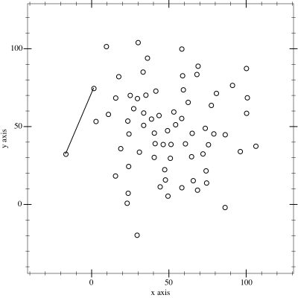
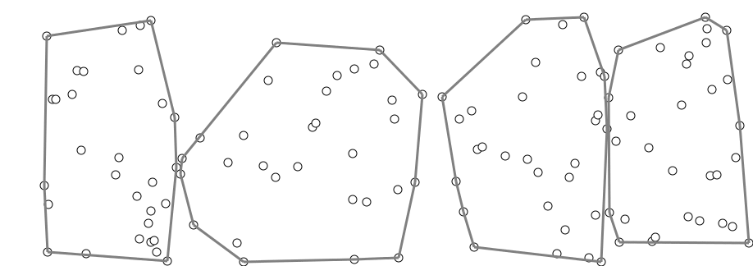
Drugi algoritmi za iskanje konveksne ovojnice
Chan's Algorithm(O(n*log(h))).
Andrew‘s Monotone Chain Algorithm (O(n*log(n)))
Algoritem zavijanja darila (Jarvisov obhod) (O(nh))
Quick hull (O(n*log(n)))
Divide and Conquer(O(n*log(n)))
Andrew's Monotone Chain Algorithm(O(n*log(n)))
Incremental CH Algorithm(O(n*log(n)))
The Ultimate Planar CH Algorithm(O(n*log(h)))
Chan's Algorithm(O(n*log(h))).

Slide 6
Implementacija v pythonu
Grahamov pregled
Uporaba timsorta

Slide 7
Viri
https://en.wikipedia.org/wiki/Graham_scan
https://en.wikipedia.org/wiki/Convex_hull_algorithms
Leiserson, Cormen, Stein, Rivest: Introduction to Algorithms

